Slide 1

kh정보교육원 final project 2차 발표
여행가조
- 윤남경, 이승환, 사혜진, 김영은, 김미란, 장은진 -

Slide 2
목차
1
팀원 소개
2
프로젝트 주제 선정
3
프로젝트 개요
- 사용 기술
- 공정표
4
프로젝트 설계
- E-R 다이어그램
- 테이블정의서
- 화면정의서
5
프로젝트 시연
6
후기
- 목표달성도

Slide 3

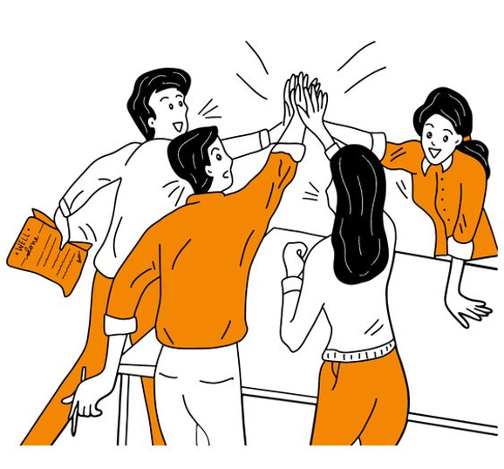
팀원 소개
윤남경(PM) – 테이블정의서 작성, 공정표 작성 및 일정 관리, aws 서버 구축, Git 관리, 상품게시판 담당, 관련 sql문 작성
Front-End
이승환(PL) – 화면정의서 작성, 프로젝트 화면 설계 및 구현
사혜진 – 화면정의서 작성, 프로젝트 화면 설계 및 구현
Back-End
김영은(PL) – erd 작성, db 샘플데이터 구성, 리뷰게시판 담당, 관련 sql문 작성
김미란 – erd 작성, api 조사, Q&A게시판 담당, 관련 sql문 작성
장은진 – 개발환경 구성, 프로젝트 기반 설계, 로그인 및 회원가입 담당, 관련 sql문 작성

Slide 4
프로젝트 개요

Slide 5




프로젝트 주제 선정
코로나로 인해 제한되었던 이동반경으로 여행은 먼 나라 이야기가 되는 듯 했습니다.
시간이 흘러 코로나 여파는 끝나지 않았지만,
입국 시 자가격리 면제 등 규제가 완화되는 방향으로 흘러가고 있어
여행 수요는 많이 늘어날 것으로 예상됩니다.
그러나, 여행사 사이트를 통해 예약하고 여행을 즐긴다는 것은 젊은 층들만의 특권일지도 모릅니다.
많은 여행사 사이트들이 간편함보다는 정보 서비스 전달을 중점으로 사이트를 구축하고 있습니다.
여행가조에서는 이러한 단점을 보완하여 보다 쉽고 간편한 여행사 사이트를 제공합니다.
인터넷에 익숙지 않은 나잇대의 고객들도 얼마든지 여행 상품을 찾아볼 수 있을 것입니다.

Slide 6

















프로젝트 개요 - 사용 기술
Front-End | Back-End | Tools / API

Slide 7
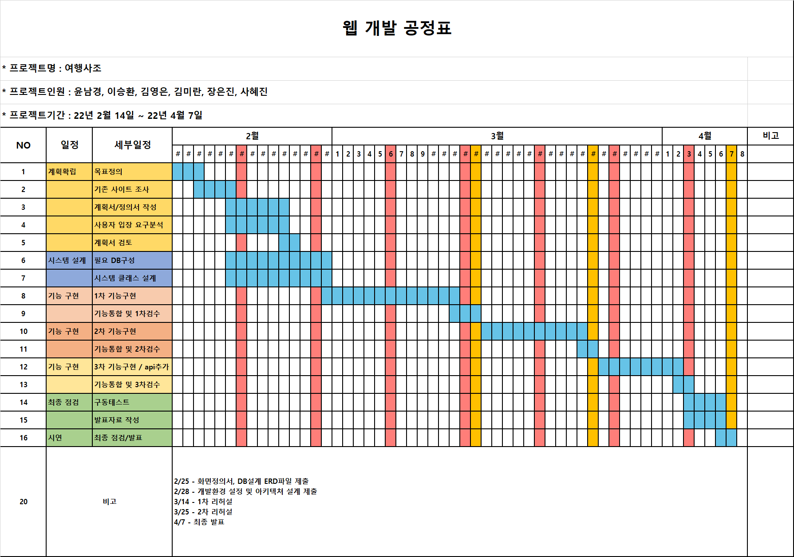
프로젝트 개요 - 공정표

Slide 8
프로젝트 설계

Slide 9
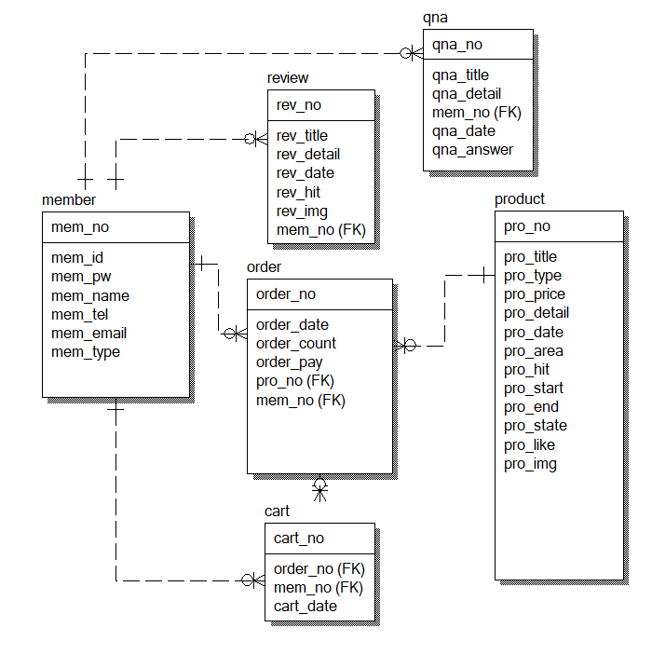
프로젝트 설계 - ER 다이어그램

Slide 10
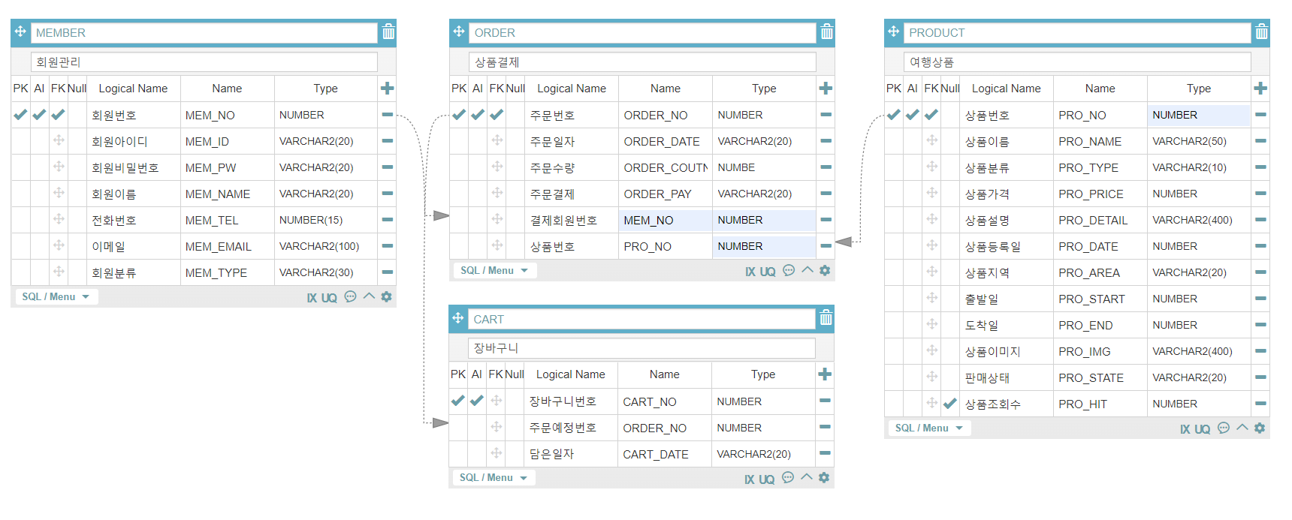
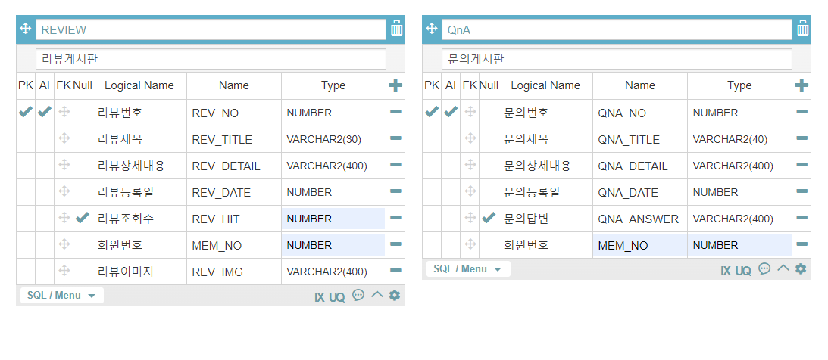
프로젝트 설계 - ER 다이어그램

Slide 11
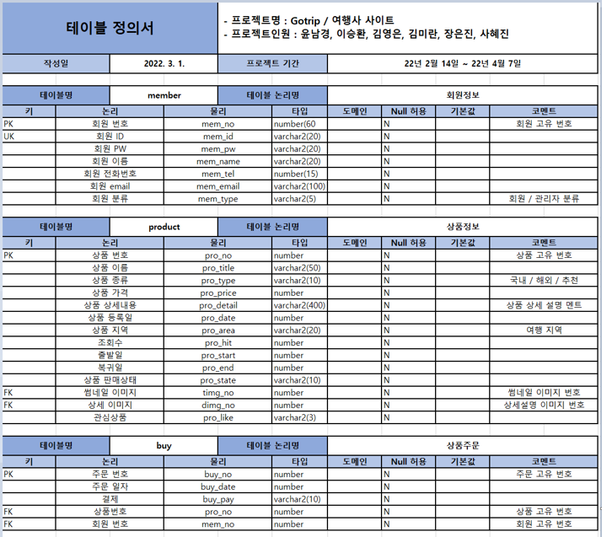
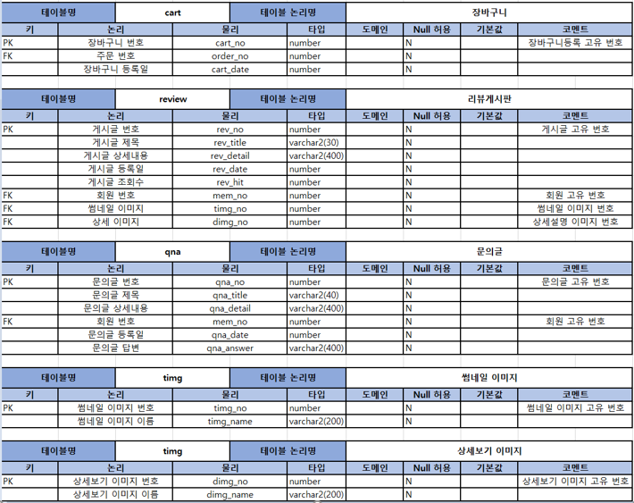
프로젝트 설계 - 테이블정의서

Slide 12
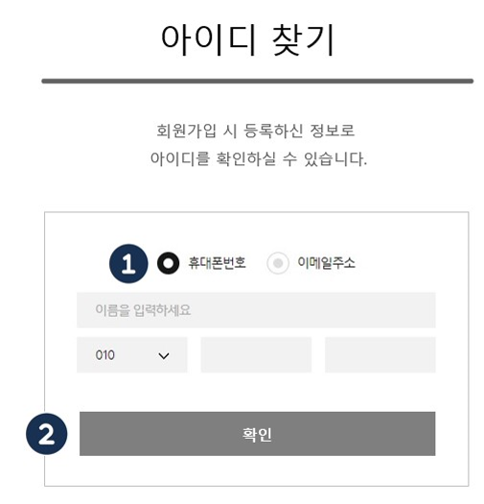
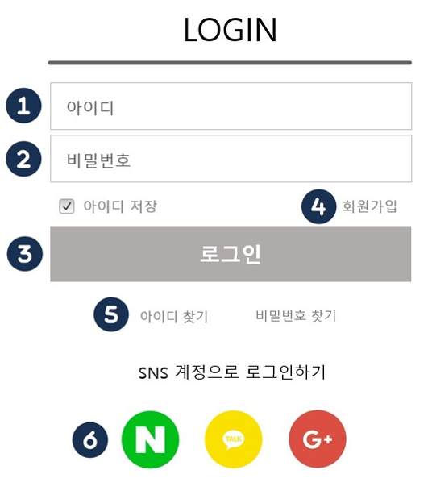
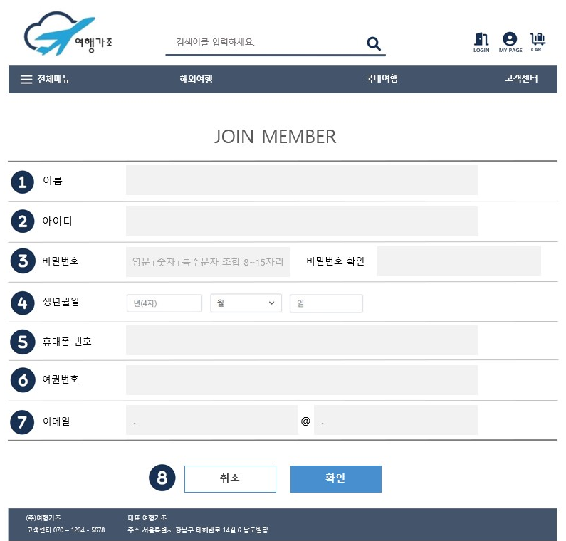
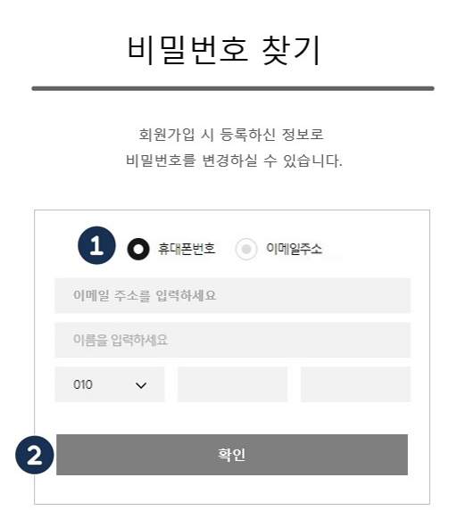
프로젝트 설계 - 화면정의서
로그인 화면
회원가입 화면
아이디 찾기, 비밀번호 찾기

Slide 13
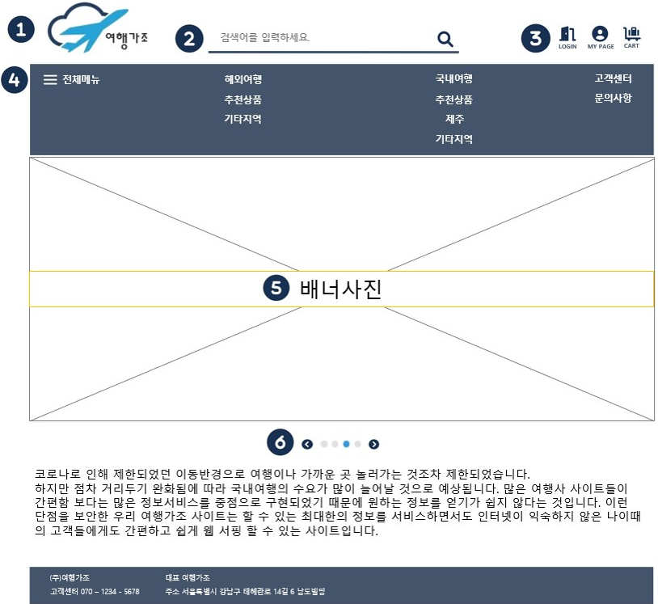
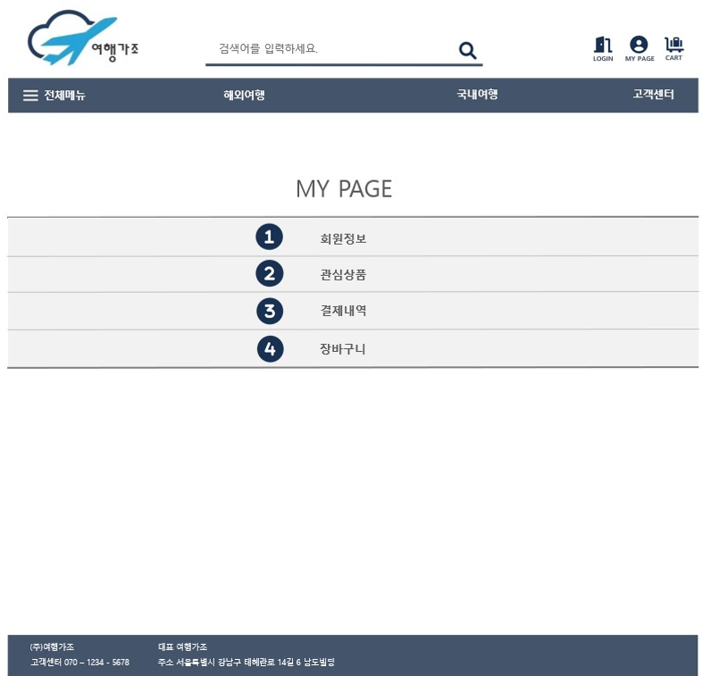
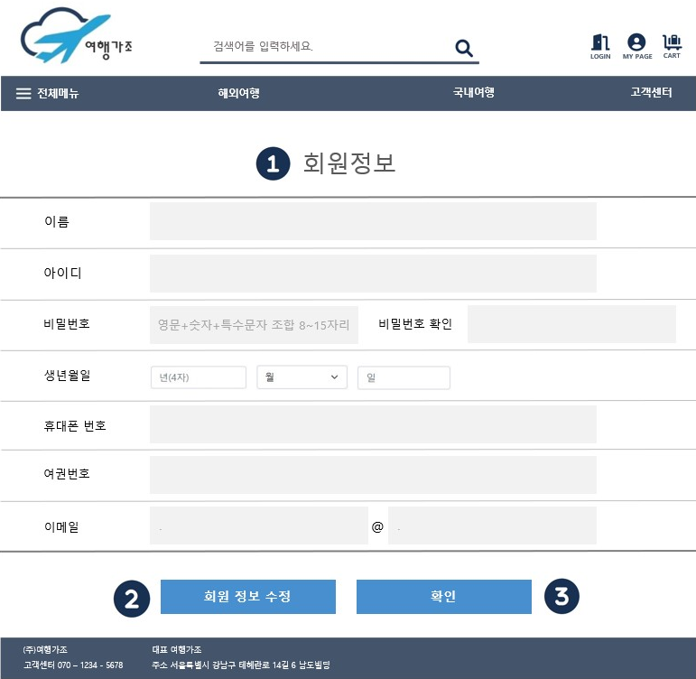
프로젝트 설계 - 화면정의서
메인페이지 화면
마이페이지 / 회원정보 수정 화면

Slide 14
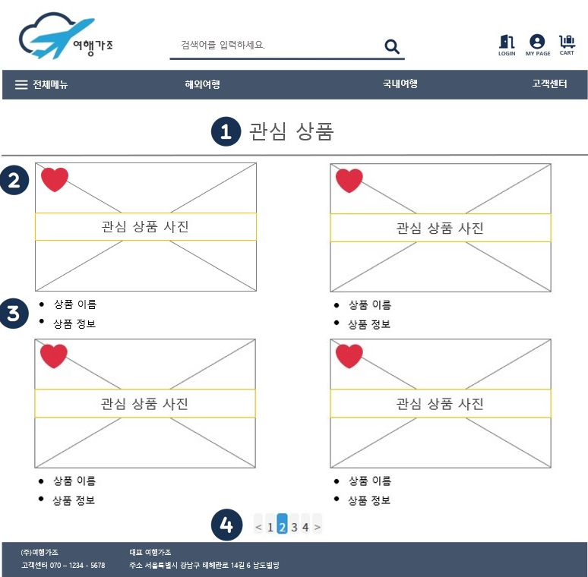
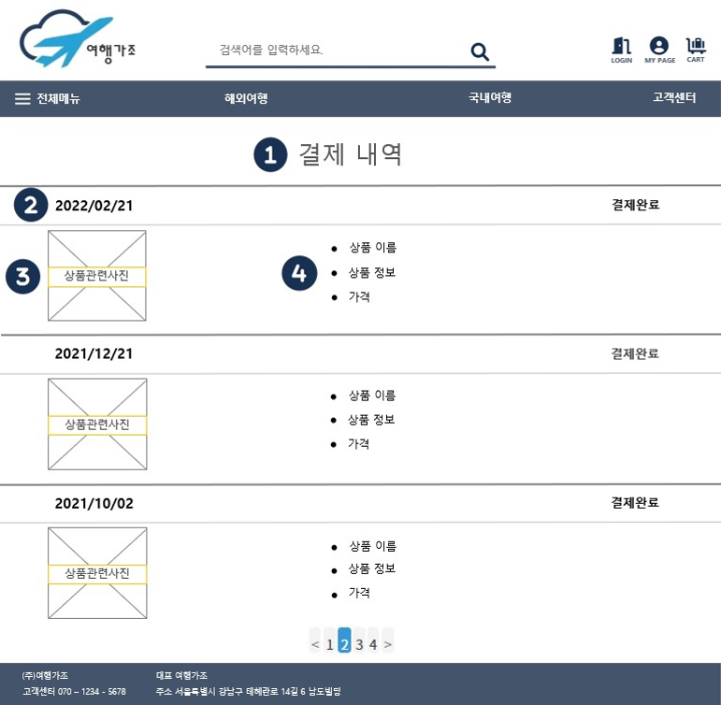
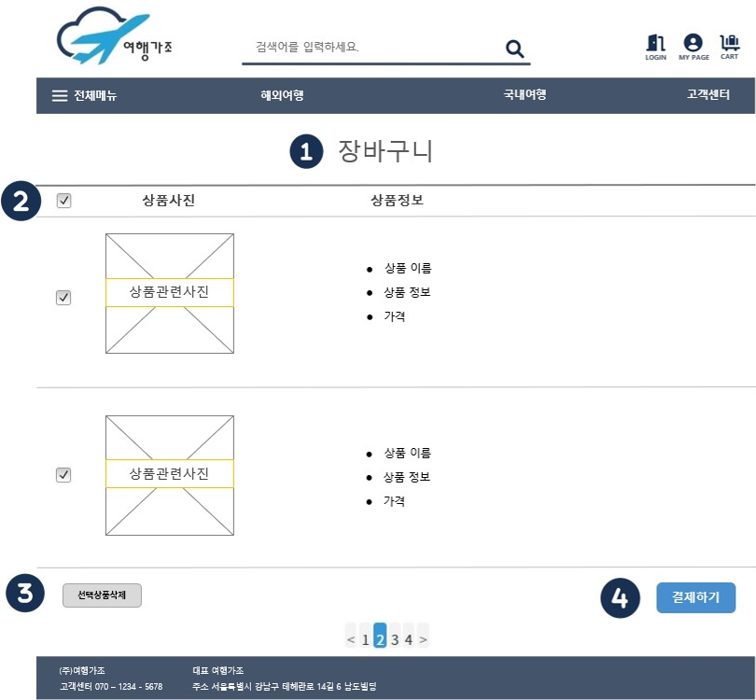
프로젝트 설계 - 화면정의서
마이페이지 – 관심상품 화면
마이페이지 – 결제내역 화면
마이페이지 – 장바구니 화면

Slide 15
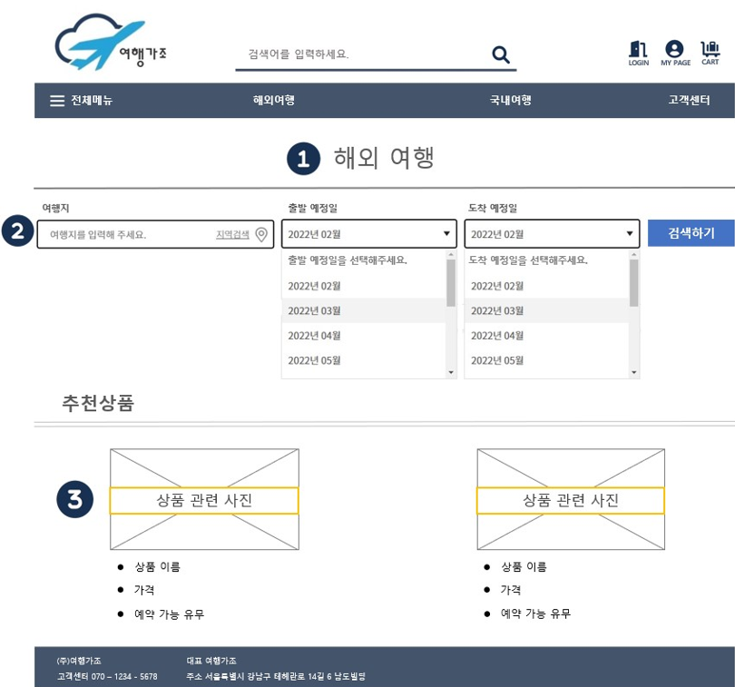
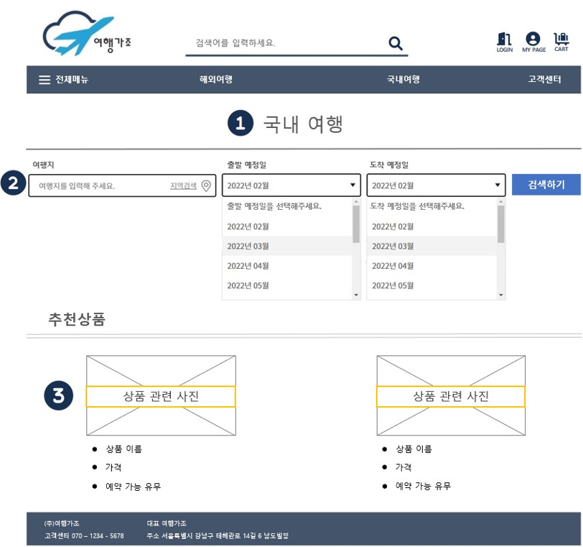
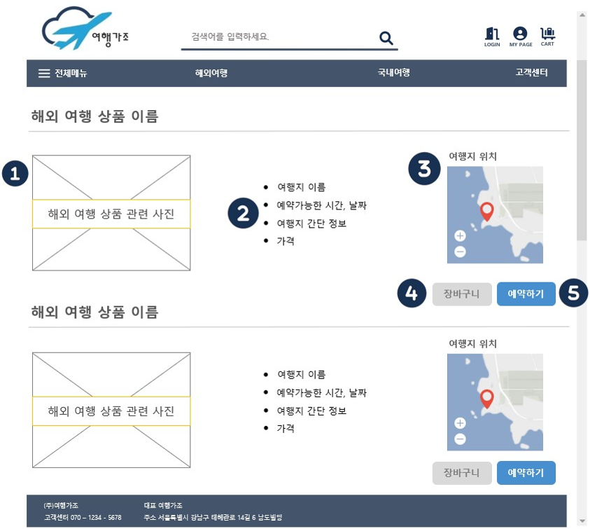
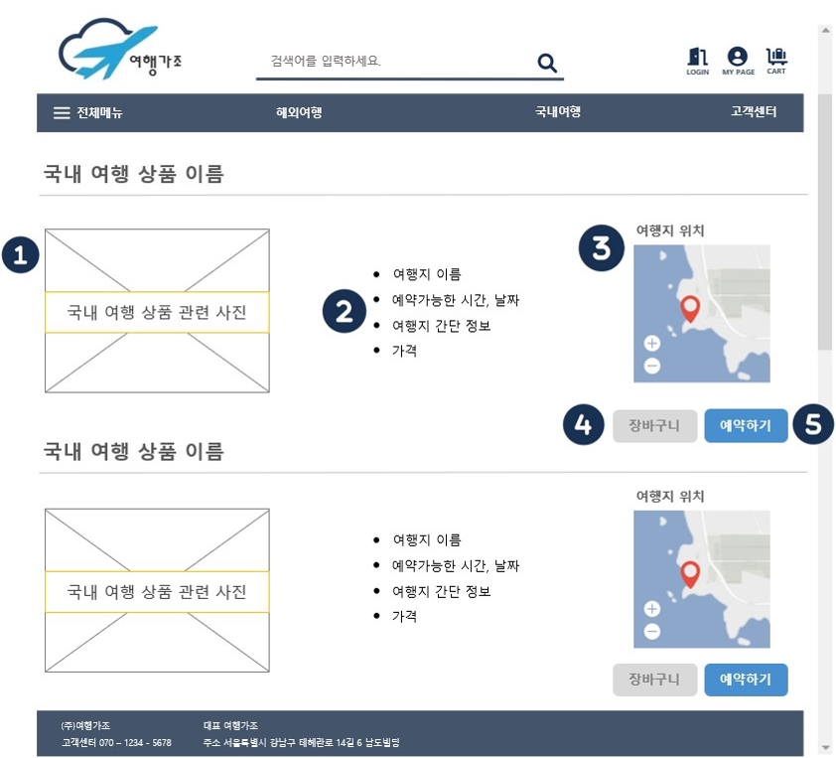
프로젝트 설계 - 화면정의서
해외여행 화면
국내여행 화면

Slide 16
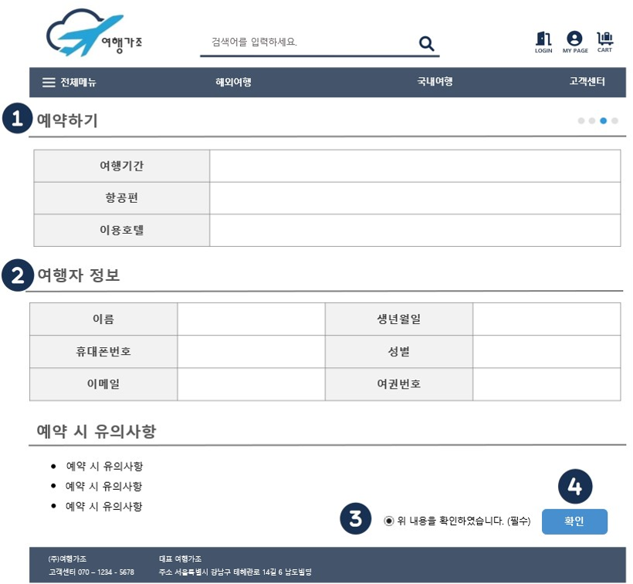
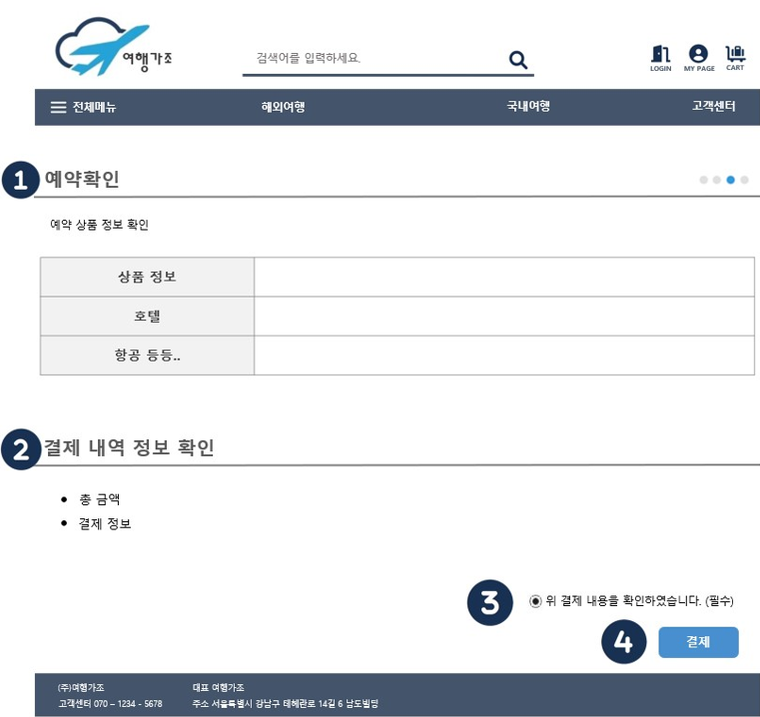
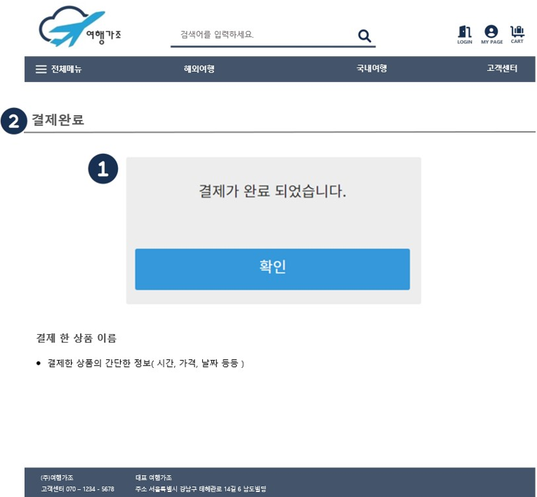
프로젝트 설계 - 화면정의서
예약하기 화면
결제하기 화면
결제완료 화면

Slide 17
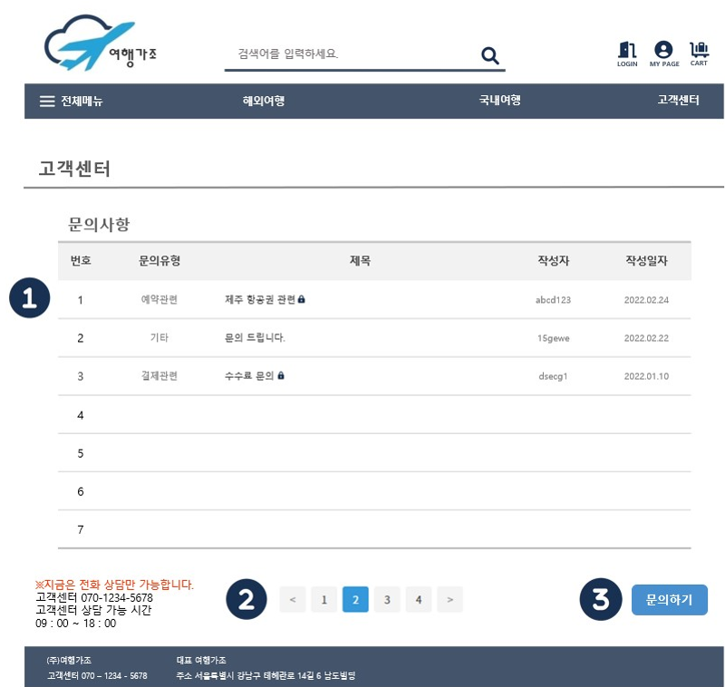
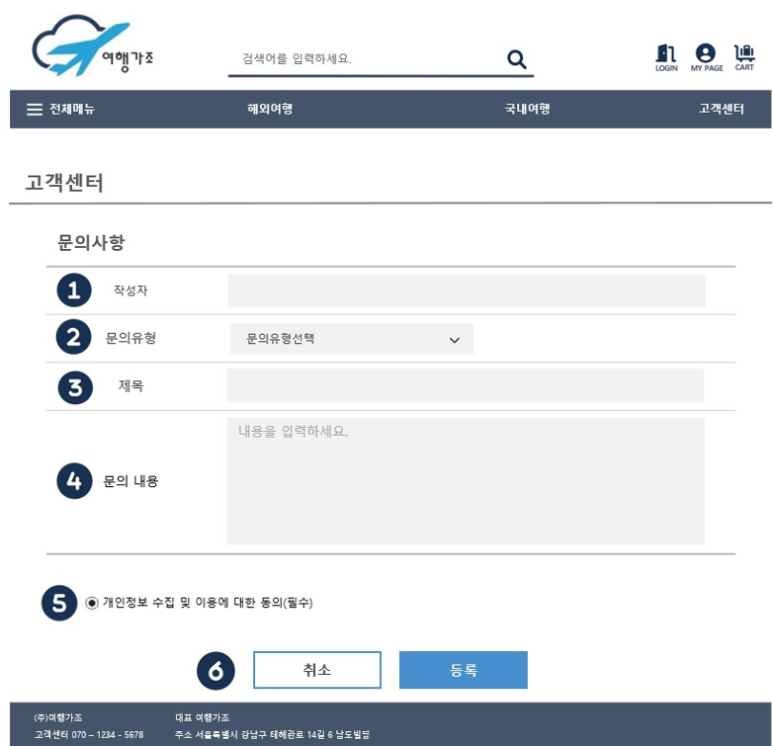
프로젝트 설계 - 화면정의서
고객센터 문의사항 화면
고객센터 문의사항 - 작성 화면

Slide 18
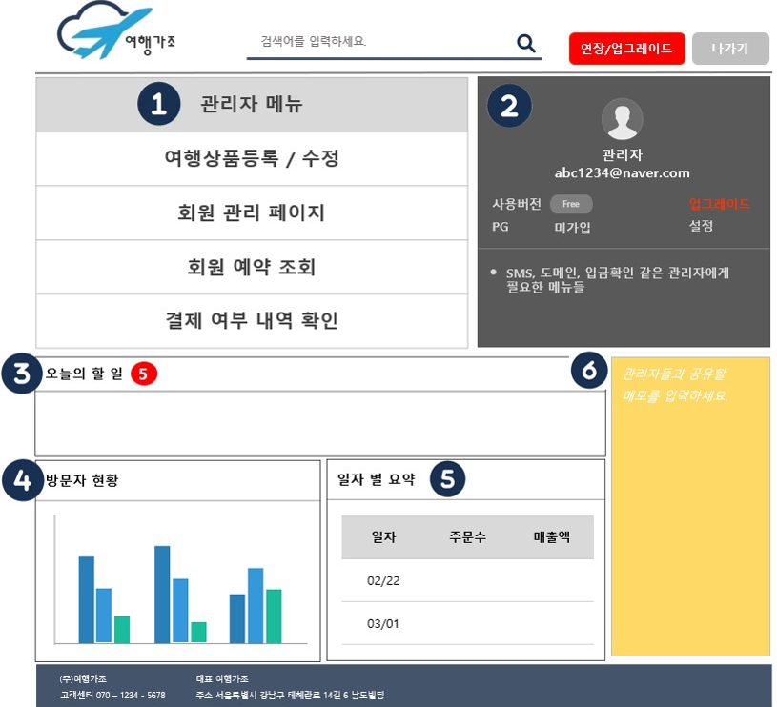
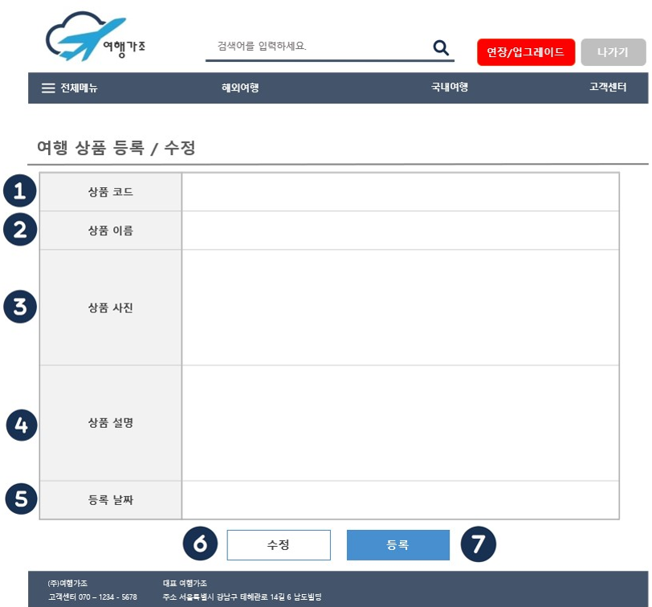
프로젝트 설계 - 화면정의서
관리자 메인 페이지 화면
관리자 페이지 – 여행 상품 등록 / 수정

Slide 19
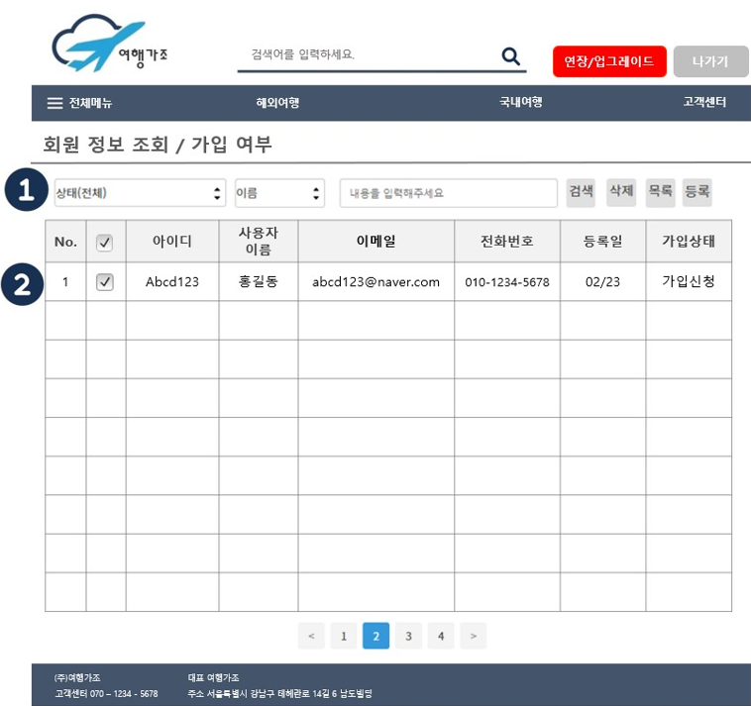
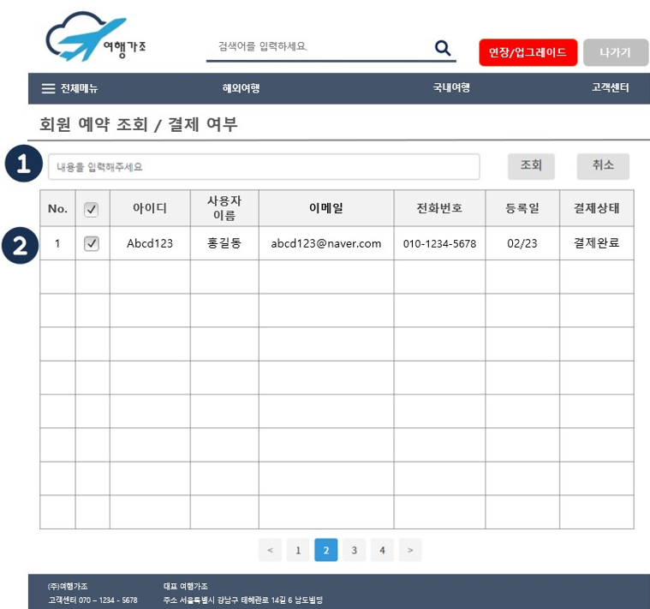
프로젝트 설계 - 화면정의서
관리자 페이지 – 회원 정보 관리
관리자 페이지 – 회원 예약 조회 / 결제 여부 관리

Slide 20
프로젝트 시연

Slide 21
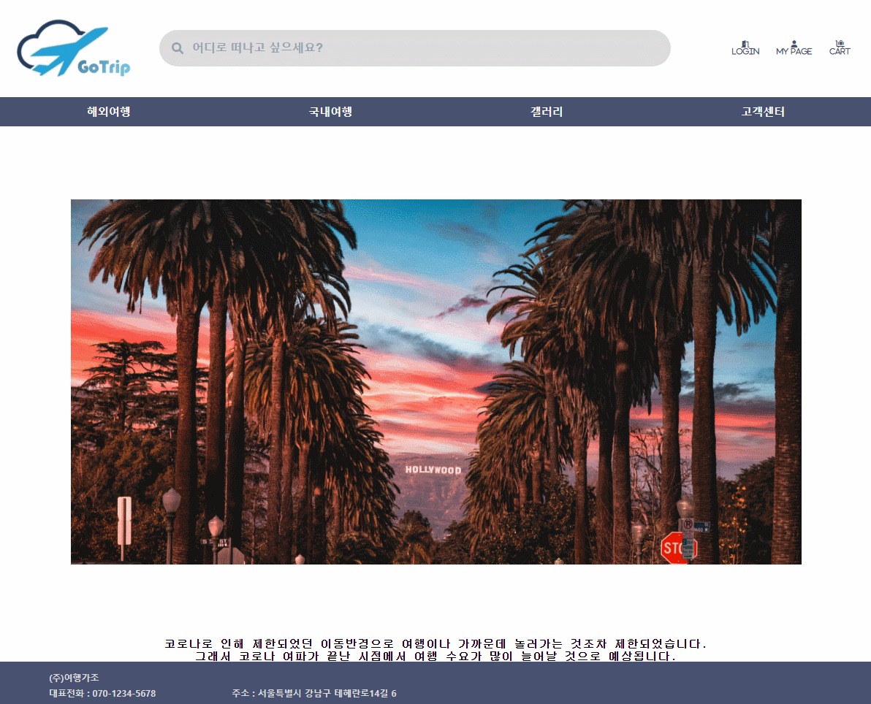
프로젝트 시연
홈페이지 화면, 메뉴 구현

Slide 22
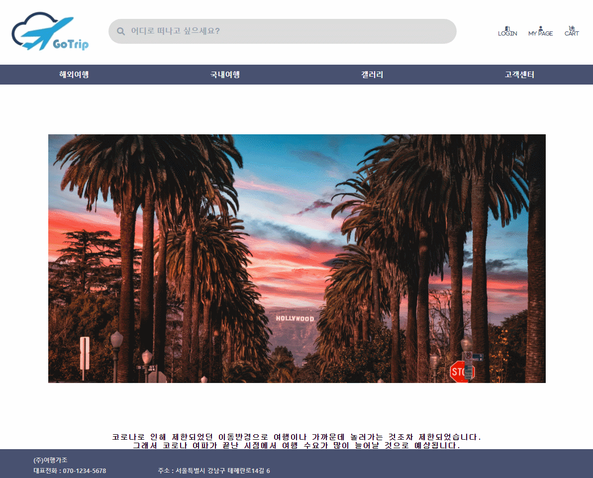
프로젝트 시연
상품 등록

Slide 23
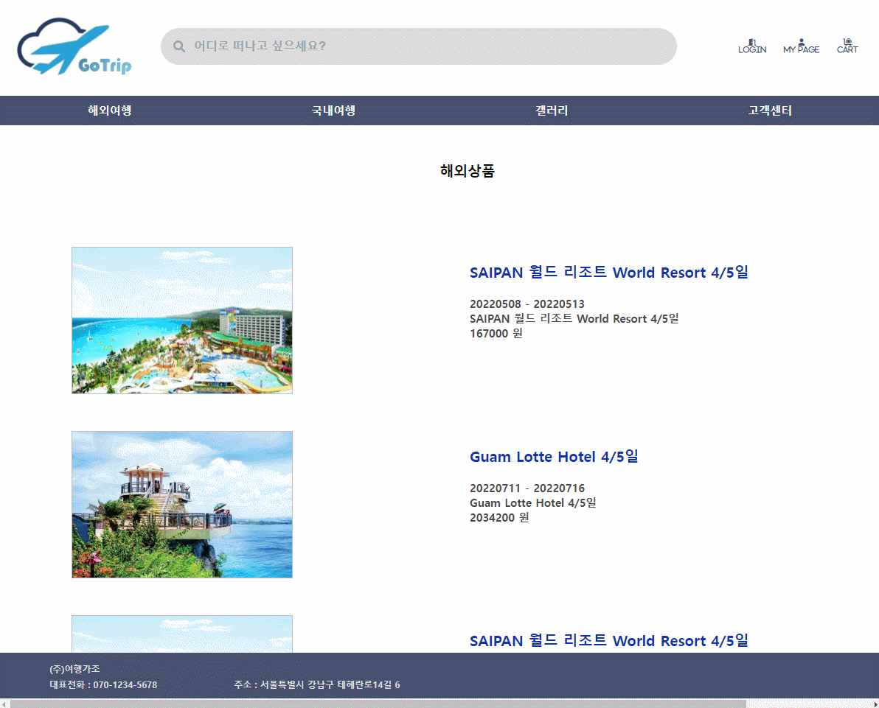
프로젝트 시연
상품 수정

Slide 24
프로젝트 시연
리뷰 등록

Slide 25
프로젝트 시연
로그인

Slide 26
프로젝트 시연
회원 가입

Slide 27
프로젝트 시연
회원 수정

Slide 28
프로젝트 시연
회원 탈퇴

Slide 29

프로젝트 시연
아이디 찾기

Slide 30
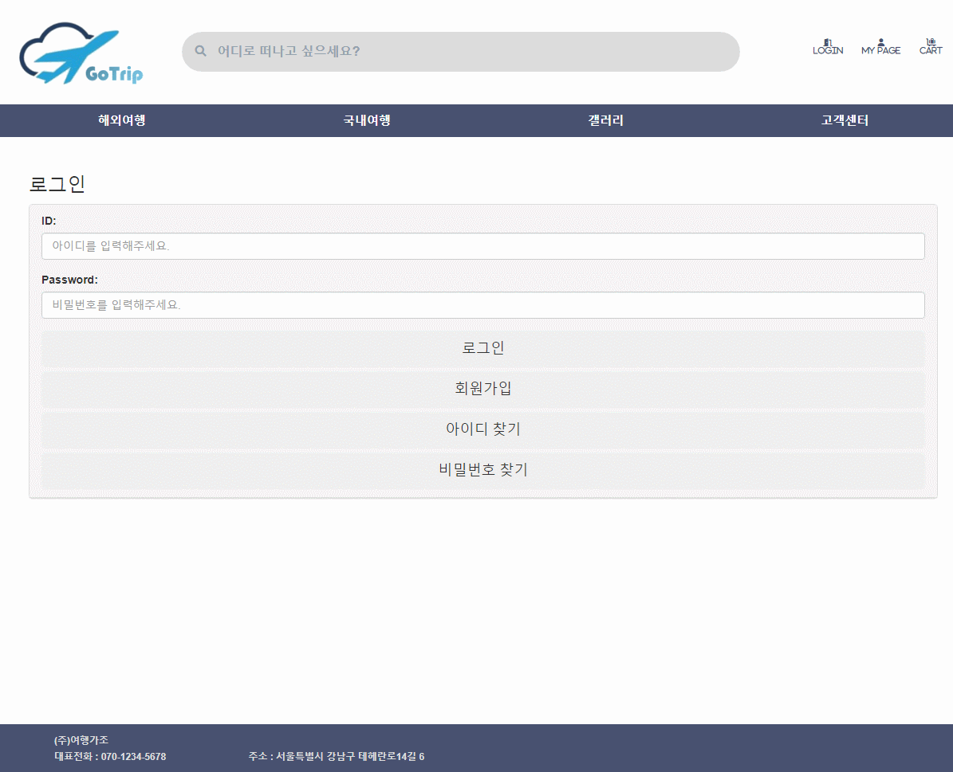
프로젝트 시연
비밀번호 찾기

Slide 31
프로젝트 시연
문의 게시판

Slide 32
프로젝트 시연
문의 게시판 답변

Slide 33
프로젝트 후기

Slide 34

감사합니다

